Slide 1

4.1数列的概念
选修第二册 《第四章 数列》

Slide 2
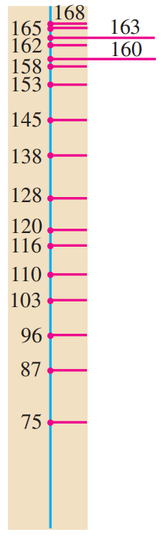
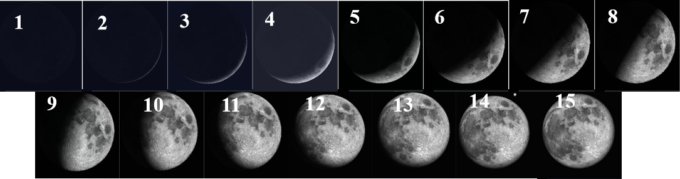
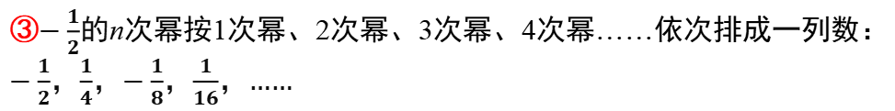
①王芳从1岁到17岁每年生日时测的身高依次排成一列数：75，87，96，103，110，116，120，128，138， 145，153，158，160，162，163，165，168
记王芳第i岁时的身高为a_{i}，则a₁$$=$$75，a₂$$=$$87，a₃$$=$$96，…，a₁₇$$=$$168.
②在两河流域发掘的一块泥版上，有一列依次表示一个月中从第1天到第15天每天月亮可见部分的数：5，10，20，40，80，96，112，128，144，160，176，192，208，224，240
记第i天月亮可见部分的数为a_{i}，则a₁＝5，a₂＝10，a₃＝20，…，a₁₅＝240.
③$$−\frac{1}{2}$$的n次幂按1次幂、2次幂、3次幂、4次幂……依次排成一列数：$$−\frac{1}{2}$$，$$\frac{1}{4}$$，$$−\frac{1}{8}$$，$$\frac{1}{16}$$，……
思考1：每一列数中，各个数之间能否交换位置？

Slide 3
1.数列的概念
(1)按照一定顺序排列的一列数称为数列。
数列中的每一个数叫做这个数列的项。
(2)数列{a_{n}}的一般形式：a₁，a₂，a₃，…，a_{n}，…
①数列第一个位置的数叫做首项，记为a₁
②a_{n}表示数列{a_{n}}的第n项
③数列可用{a_{n}}、{b_{n}}、{c_{n}}等表示
如：记王芳第i岁时的身高为a_{i}，则a₁$$=$$75，a₂$$=$$87，a₃$$=$$96，…，a₁₇$$=$$168.

Slide 4
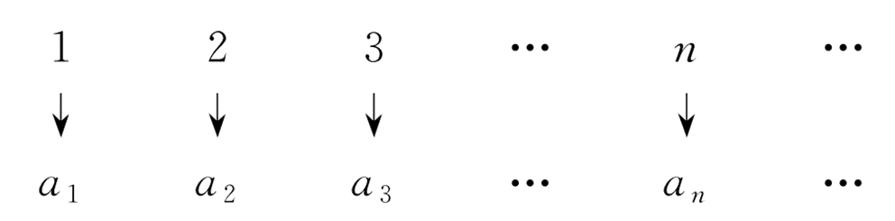
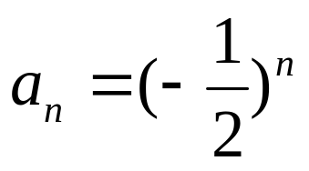
2.数列与函数的关系
思考2：数列{a_{n}}中的每一项a_{n}与各项序号n(n＝1，2，3，…)之间有怎样的对应关系？
序号
正整数集
(或它的有限子集{1,2,…,n})
项
实数集
(3)数列{a_{n}}是从正整数集N*(或其有限子集{1,2,…,n})到实数集R的函数。
自变量是序号n，对于的函数值是数列的第n项a_{n}，记作a_{n}=f(n).
记王芳第i岁时的身高为a_{i}，则a₁$$=$$75，a₂$$=$$87，a₃$$=$$96，…，a₁₇$$=$$168.
Notes:
以前我们学过的函数的自变量通常是连续变化.的，而数列是自变量为离散的数的函数.

Slide 5

3.数列的分类
有穷数列：项数有限的数列
无穷数列：项数无限的数列
(4)按项的个数分类
(5)按项的变化趋势(数列的单调性)分类
递增数列：从第2项起，每一项都大于它的前一项
递减数列：从第2项起，每一项都小于它的前一项
常 数 列：各项都相等的数列
摆动数列：从第2项起，有些项大于它的前一项，有些项小于它的前一项的数列
如：2，4，6，8，10，…
对任意n∈N*，总有a_{n+1}>a_{n} (或a_{n+1}-a_{n}>0)
如：1，$$\frac{1}{2}$$，$$\frac{1}{3}$$，$$\frac{1}{4}$$，$$\frac{1}{5}$$，…
对任意n∈N*，总有a_{n+1}<a_{n} (或a_{n+1}-a_{n}<0)
如：1，1，1，1，…
如：2，3，2，5，2，7，…

Slide 6
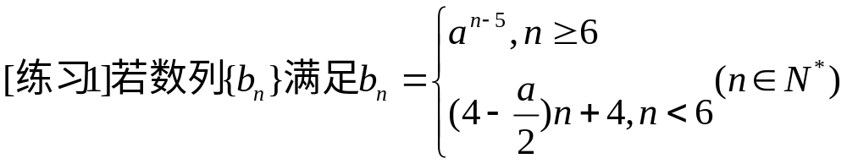
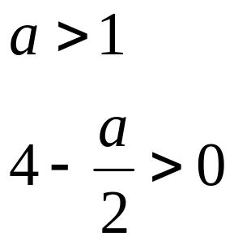
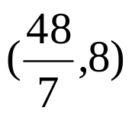
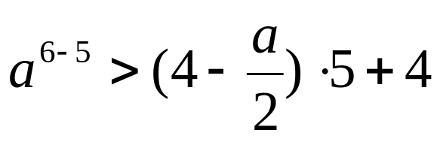
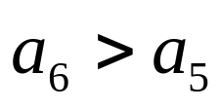
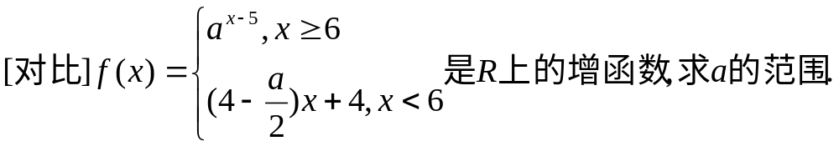


运用：数列的单调性

Slide 7
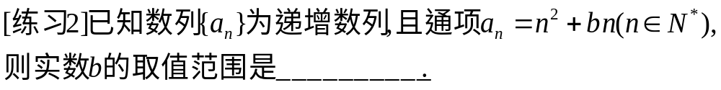

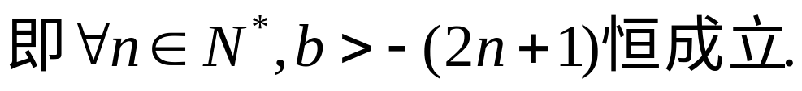
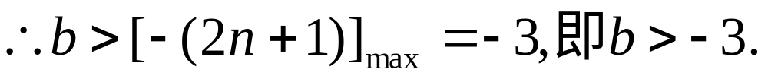
练习：数列的单调性

Slide 8
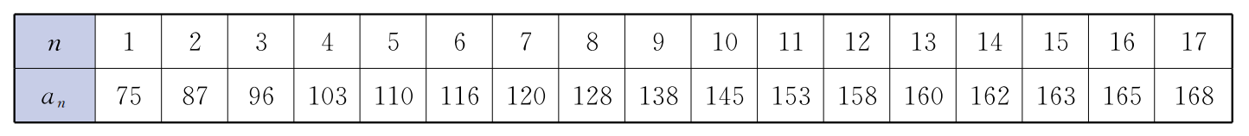
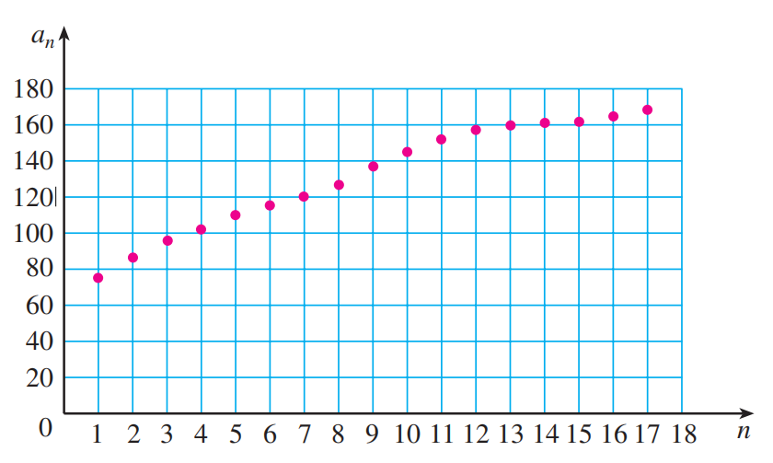
4.数列的表示
列举：
75，87，96，103，110，116，120，128，138， 145，153，158，160，162，163，165，168
表格：
图象：
通项公式：
以序号为横坐标，相应的项为纵坐标，数列的图象是由一些孤立的点构成的.
数列{a_{n}}的第n项a_{n}与它的序号n之间的关系式叫做这个数列的通项公式.
通项公式就是数列的函数解析式.

Slide 9
要 点 速 览
由数列的通项公式，写出数列的各项.
由数列的前若干项的值，写出数列的一个通项公式.
由图形的数量特征，写出数列的一个通项公式.
由数列的递推公式，写出数列的各项，猜想数列的通项公式
由数列的前n项和公式，求数列的通项公式.

Slide 10
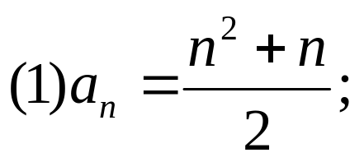
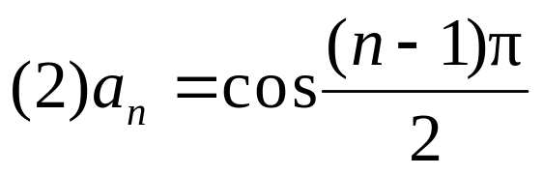

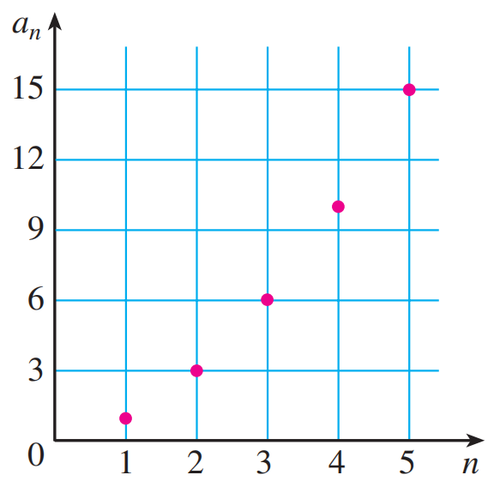
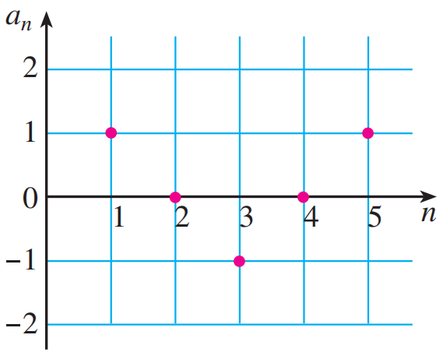
运用1：由数列的通项公式，写出数列的各项
[例1]根据下列数列的通项公式，写出数列的前5项，并画出它们的图象.
n | 1 | 2 | 3 | 4 | 5
n | 1 | 2 | 3 | 4 | 5
 | 1 | 0 | -1 | 0 | 1
1 | 3 | 6 | 10 | 15

Slide 11
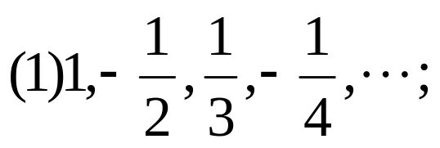
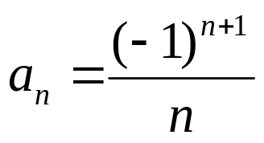

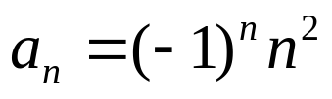
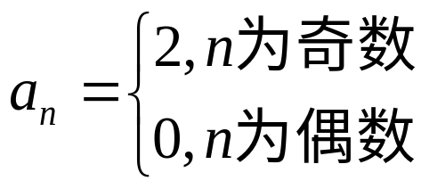

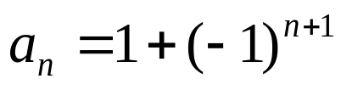
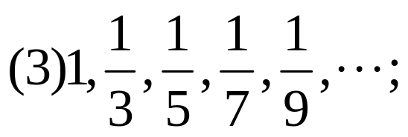
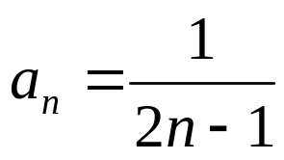
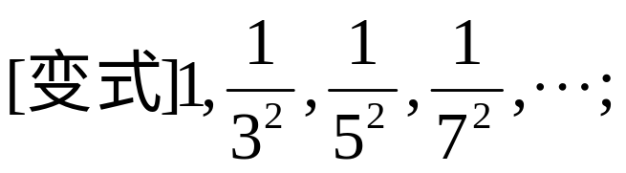
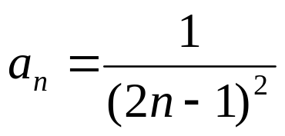
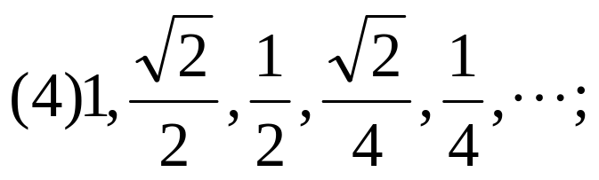
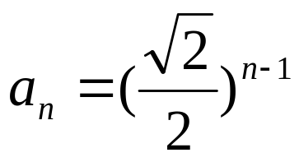
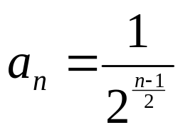
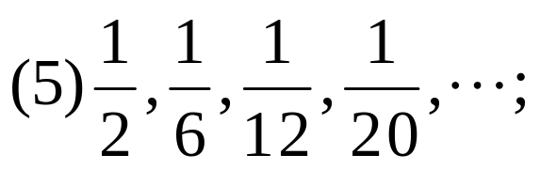
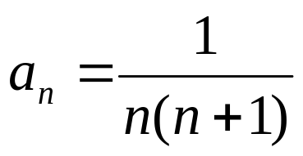
运用2：由数列的前若干项，写出数列的一个通项公式
[例2]根据下列数列的前4项或前5项，写出数列的一个通项公式.
常用(-1)^{n}或(-1)^{n+1}来表示各项正负相间的变化规律
一些数列的通项公式不是唯一的.
不是每一个数列都能写出它的通项公式.
如：1，24，8，3，19
Notes:
， ， ， ， ．

Slide 12
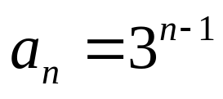
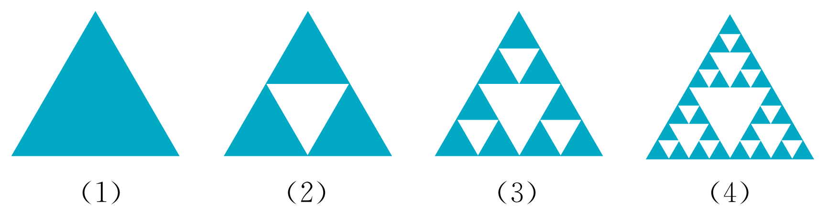
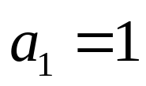
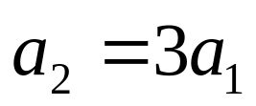
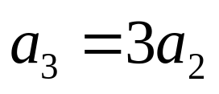
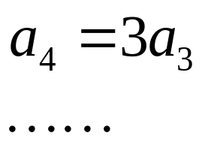
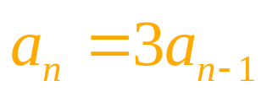




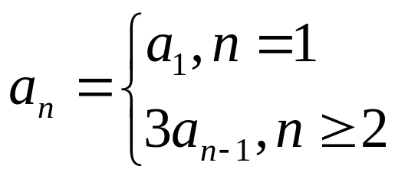
运用3：由图形的数量特征，写出数列的一个通项公式
[例4]图中的谢尔宾斯基三角形中，着色的三角形个数依次构成一个数列的前4项，
写出这个数列的一个通项公式.
着色三角形个数
1
3
9
27
×3
×3
×3
(n≥2)
数列的递推公式：
Notes:
当不能明显看出数列的项的取值规律时, 可以尝试通过运算来寻找规律, 如依次取出数列的某一项, 减去或除以它的前一项,再对差或商加以观察.

Slide 13
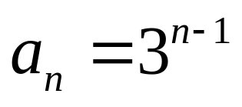
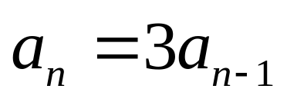
5.数列的递推公式
形如a_{n}=3a_{n－1}这样，相邻两项或多项之间的关系式叫做这个数列的通项公式。
知道首项(或前几项)和递推公式，就能求出数列的每一项.
项与序号之间的关系：
通项公式
相邻几项之间的关系：
（n≥2）
递推公式

Slide 14
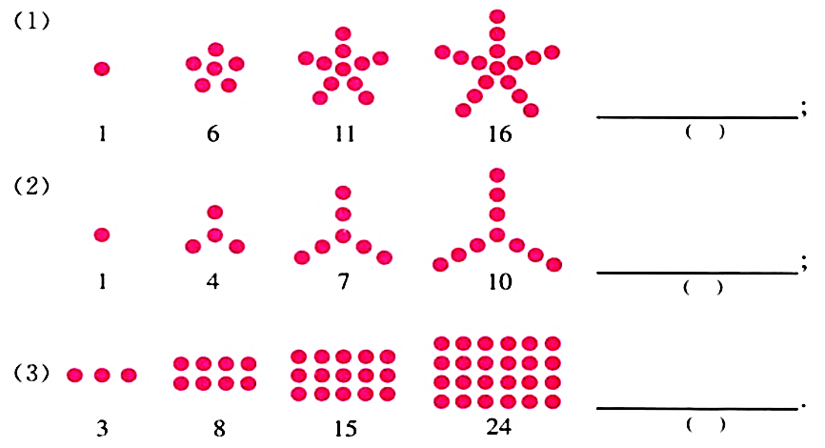
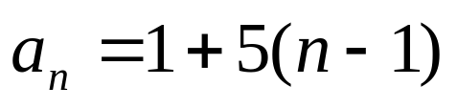

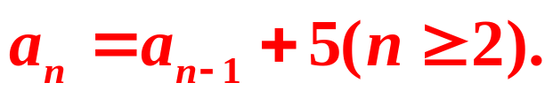


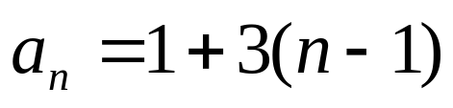

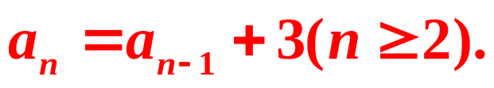
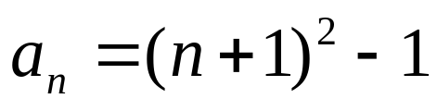


运用3：由图形的数量特征，写出数列的一个通项公式
P8-1. 写出各组图的点数构成的数列的一个通项公式，在括号中填第5项的点数.
21
13
35

Slide 15










运用4：由数列的递推公式，写出前几项
P8-2.根据下列条件, 写出数列{a_{n}}的前5项，并猜想它的通项公式
Notes:
递推公式也是给出数列的一种方法，根据数列的递推公式，可以逐次写出数列的所有项.

Slide 16












运用4：由数列的递推公式，写出前几项
[练习]已知数列{a_{n}}满足a₁=2，a_{n+1}=1－$$\frac{1}{a_{n}}$$，则a₁₀₂=______，a₁+a₂+…+a₂₀₂₃=______.
Notes:
递推公式也是给出数列的一种方法，根据数列的递推公式，可以逐次写出数列的所有项.

Slide 17

6.数列的前n项和
数列{a_{n}}从第1项a₁到第n项a_{n}的各项之和，称为数列{a_{n}}的前n项和，记作S_{n}，即S_{n} =a₁+a₂+...+a_{n}
数列{a_{n}}的前n项和S_{n}与序号n之间的关系式叫做数列的前n项和公式.
S_{n} =a₁+a₂+...+a_{n－1}+a_{n}
S_{n－1} =a₁+a₂+...+a_{n－1}(n≥2)
a_{n}=S_{n}－S_{n－1} (n≥2)
Notes:
递推公式也是给出数列的一种方法，根据数列的递推公式，可以逐次写出数列的所有项.

Slide 18










运用4：由数列的前n项和，求数列的通项公式
P7-思考:已知数列{a_{n}}的前n项和公式为S_{n} =n²+n, 求数列{a_{n}}的通项公式.
[练习1]已知数列{a_{n}}的前n项和公式为S_{n} =﹣2n²+1, 求数列{a_{n}}的通项公式.

Slide 19







运用4：由数列的前n项和，求数列的通项公式

Slide 20
[拓展]斐波那契数列
课本P9-4.已知数列{a_{n}}满足a₁=1，a₂=2，以后各项由a_{n}=a_{n－1} +a_{n－2}(n≥3)给出，
则数列的前9项分别是________________________________.
1, 2, 3, 5, 8, 13, 21, 34, 55
斐波那契数列(又称黄金分割数列)：1，1，2， 3， 5，8，13，21，34，55，89，144，233，377，610，987，1597，2584，4181，6765，……
①a_{n}=a_{n－1} +a_{n－2}(n≥3)：从第3项开始，每一项都等于前两项之和；
Notes:
递推公式也是给出数列的一种方法，根据数列的递推公式，可以逐次写出数列的所有项.

Slide 21


斐波那契数与向日葵
向日葵花盘上的螺旋线条，
顺时针的螺旋线：21条；
逆时针的螺旋线：34条。

Slide 22


斐波那契数与松果
斐波那契数与海螺
松果上的螺旋线条，
顺时针的螺旋线：8条；
逆时针的螺旋线：13条。
斐波那契螺旋线

Slide 23



绘制斐波那契螺旋线，验证课本P11的结论
{a_{n}}: 1,1, 2, 3, 5, 8, 13, 21, 34, 55,…
$$a_{1}^{2}+a_{2}^{2}+a_{3}^{2}$$+…+$$a_{n}^{2}=a_{n}a_{n+1}$$
(n≥2)
前n个小正方形的面积和为相邻两个斐波那契数a_{n}与a_{n+1}之积
随着边长的增加，螺旋线的形状越来越接近“黄金比例螺旋”.
Notes:
这些规律的存在绝非偶然，对生命科学和大自然的探索是无止境的，带着数学的眼光看世界，用数学的思维思考世界

Slide 24













斐波那契在《算盘书》中的兔子繁殖问题(兔子数单位：对)
如果1对兔子每月能生1对小兔子(一雄一雌)，而每1对小兔子在它出生后的第3个月里，又能生1对小兔子，假定在不发生死亡的情况下，由1对初生的小兔子开始，50个月后会有多少对兔子?

Slide 25
END

